Slide 1

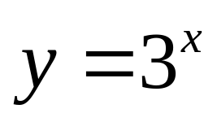
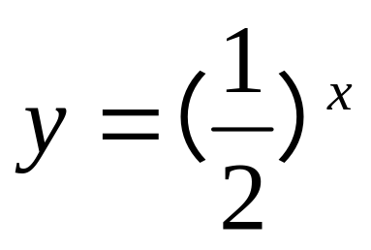
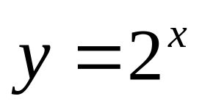

y
0
x

Slide 2
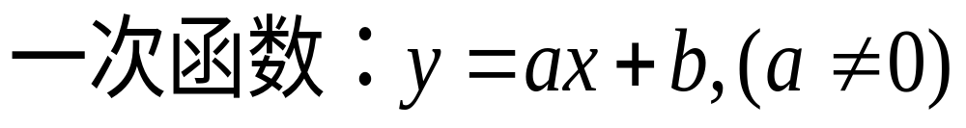
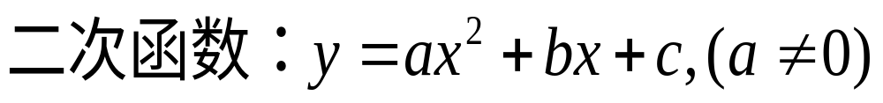
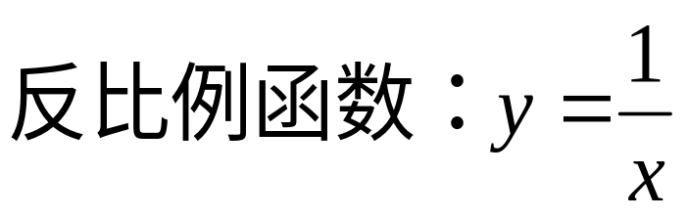
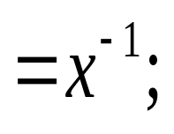
概 念---旧函数回顾
我们已经学过下列函数：
本节课我们将要学习一种
新的函数------指数函数
设计、制作：CHENXIXIONG

Slide 3
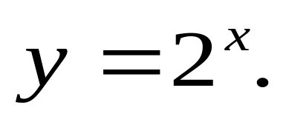
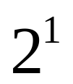
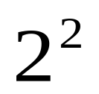
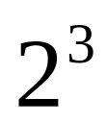
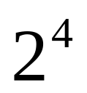
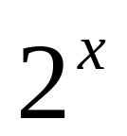
概 念---新函数引入
2.某种细胞分裂时，由1个分裂成两 个，两个分裂成4个……，一个这样的细胞分裂x次后，得到的细胞个数y与x的函数关系是 ：
列表探求
分裂次数 | 分裂后细胞个数
第1次
1×2=
第2次
1×2×2=
第3次
1×2×2×2=
第4次
1×2×2×2 ×2 =
……
……
第x 次
设计、制作：CHENXIXIONG

Slide 4
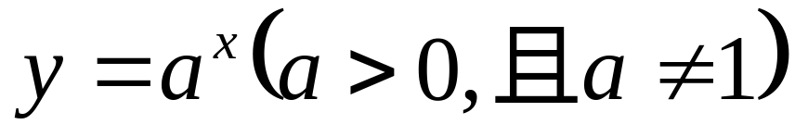
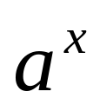

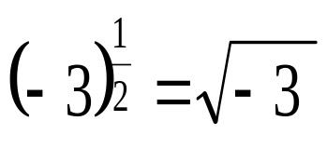
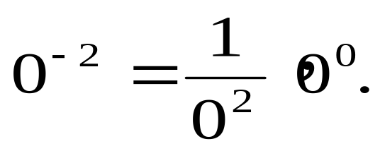
概 念---新函数定义
一般地，函数
叫做
指数函数，
其中 x 是自变量.
函数的定义域是 R.
思考1：为何规定 a > 0 ，且 a ≠ 1 ?
当a<0时，
有时会没意义，如：
当a =0时，
有时会没意义，如：
当a=1时，
的值恒为1，没有研究的必要.
思 考2： y = 3×2 ^{x} 、y = 3^{x-1}、
y = 2^{-2x} 是指数函数吗？！
设计、制作：CHENXIXIONG

Slide 5
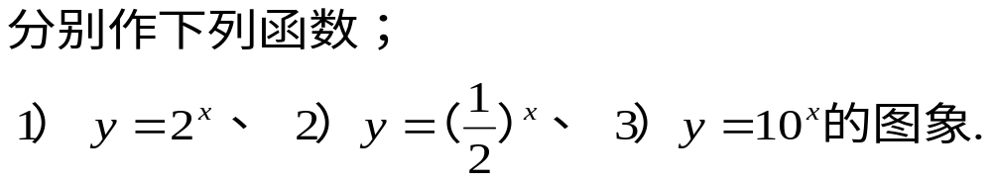
特殊指数函数图象研究
作函数图象基本程序
一、列 表
二、描 点
三、连 线
设计、制作：CHENXIXIONG

Slide 6

特殊指数函数图象研究
一、列 表
x | … | -3 | -2 | -1 | 0 | 1 | 2 | 3 | …
y=2^{x} | … | 1/8 | 1/4 | 1/2 | 1 | 2 | 4 | 8 | …
x | … | -3 | -2 | -1 | 0 | 1 | 2 | 3 | …
y=(1/2)^{x} | … | 8 | 4 | 2 | 1 | 1/2 | 1/4 | 1/8 | …
x | … | -1 | -1/2 | 0 | 1/2 | 1 | …
y=10^{x} | … | 0.1 | 0.32 | 1 | 3.16 | 10 | …
设计、制作：CHENXIXIONG

Slide 7




特殊指数函数图象研究
x | … | -3 | -2 | -1 | 0 | 1 | 2 | 3 | …
y=(1/2)^{x} | … | 8 | 4 | 2 | 1 | 1/2 | 1/4 | 1/8 | …
x | … | -3 | -2 | -1 | 0 | 1 | 2 | 3 | …
y=2^{x} | … | 1/8 | 1/4 | 1/2 | 1 | 2 | 4 | 8 | …
二、描点 连线
y
1
-3
-2
-1
o
1
2
3
x
设计、制作：CHENXIXIONG

Slide 8
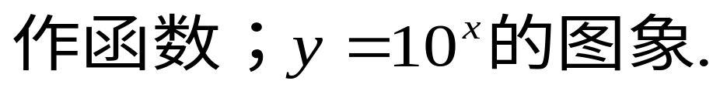
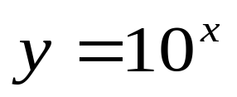
特殊指数函数图象研究
x | … | -1 | -1/2 | 0 | 1/2 | 1 | …
y=10^{x} | … | 0.1 | 0.32 | 1 | 3.16 | 10 | …
二、描点 连线
y
1
o
1
x
设计、制作：CHENXIXIONG

Slide 9

图象研究---整体印象
y
1
o
1
x
设计、制作：CHENXIXIONG

Slide 10
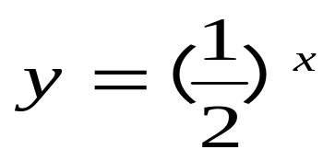

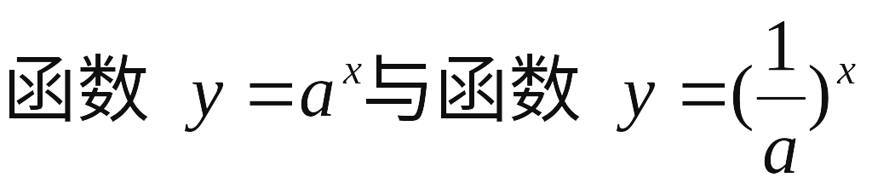
图象研究---图象规律
2. 观察函数 与 的图象.
y
这两个函数的图象
关于y轴对称吗?
有什么规律?（课后思考理由）
1
1
o
x
的图象关于y轴对称，
其中 a>0且a≠1.
设计、制作：CHENXIXIONG

Slide 11
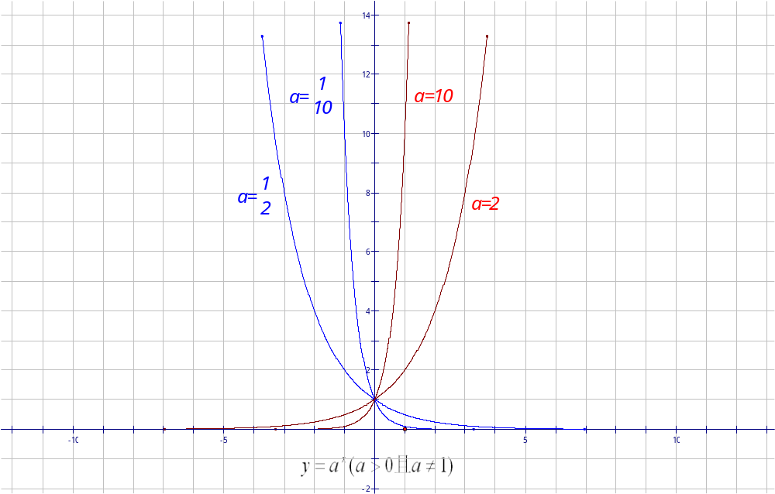
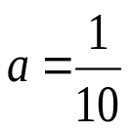

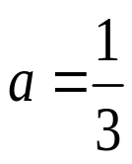

图象研究---观察思考
通过电脑作出的几个指数函数图象
0<a <1时，a越小，图象越靠近y轴
a >1时，a越大，图象越靠近y轴
设计、制作：CHENXIXIONG

Slide 12
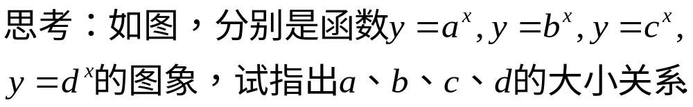
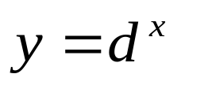
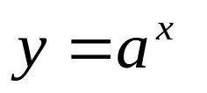
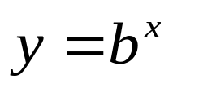
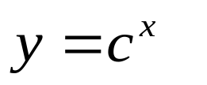
图象研究---规律应用
0 < d < c < 1 < b < a
y
x
o
1
设计、制作：CHENXIXIONG

Slide 13
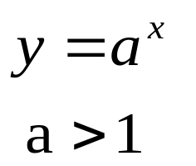
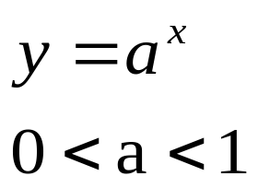
图象研究---图象规律
2. 观察函数 与 的图象.
y
y
o
x
o
x
a >1时，函数图象走势
0<a <1时，函数图象走势
设计、制作：CHENXIXIONG

Slide 14
图象研究---性质列表
图 象
a >1
0<a<1
y
y=a^{x}
(0<a<1)
y
y=a^{x}
(a>1)
(0,1)
y=1
y=1
(0,1)
0
x
0
x
性 质
定 义 域 :
R
当 x < 0 时，
y < 1；
当 x > 0 时，
y > 1.
当 x < 0 时，
y > 1；
当 x > 0 时，
y < 1
值 域 :
( 0 , + ∞ )
必过点：
( 0 , 1 ) ,即 x = 0 时, y = 1 .
在 R 上是
增函数
在 R 上是
减函数
设计、制作：CHENXIXIONG

Slide 15

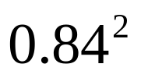
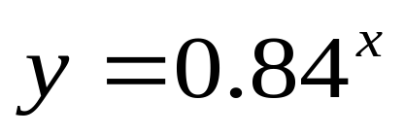
应 用
例1 某种放射性物质不断变化为其它物质，每经过 1 年剩留的这种物质是原来的84﹪.画出这种物质的剩留量随时间变化的图象，并从图象上求出经过多少年，剩留量是原来的一半(结果保留一个有效数字).
解：设这种物质最初的质量是 1 ，经过 x 年，剩留量是 y.
经过 1 年，剩留量 y =
1×84﹪=
经过 2 年，剩留量 y =
1×0.84×0.84 =
……………
经过 x 年，剩留量
按列表、描点、连线的步骤画出
的图象.
设计、制作：CHENXIXIONG

Slide 16
应 用
例1 某种放射性物质不断变化为其它物质，每经过 1 年剩留的这种物质是原来的84﹪。画出这种物质的剩留量随时间变化的图象，并从图象上求出经过多少年，剩留量是原来的一半(结果保留一个有效数字).
知道吗，剩留的另一半
衰减到对人体无害
还需要一万年 呢！！
续 解：
经过 x 年，剩留量
_
3
.
5
_
1
_
由图可知：经过 4 年，
剩留量是原来的一半.
3
_
2
.
5
_
2
_
0
.
5
_
1
.
5
_
1
_
0
.
5
_
0
_
1
_
1
_
2
_
3
_
4
_
_
5
2
_
3
_
4
_
5
_
答：经过 4 年，剩留量是原来的一半.
-
0
.
5
设计、制作：CHENXIXIONG

Slide 17
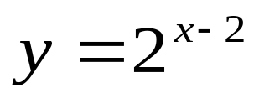
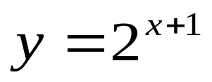
应 用
例2 画出下列函数的图象，并说明与指数函数 y = 2^{x}
的图象的关系.
(1 ) y = 2^{x+1} ； (2 ) y = 2^{x-2}
y
X = -1
X=2
1
-3
-2
-1
o
1
2
3
x
右
2
将指数函数y = 2^{x}的图象向 平移 个单位长度，就得到函数 y = 2^{x－2} 的 图 象.将指数函数y = 2^{x}的图象向 平移 个单位长度，就得到函数 y = 2^{x+1} 的 图 象
左
1
设计、制作：CHENXIXIONG

Slide 18
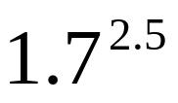

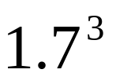
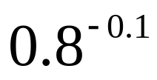
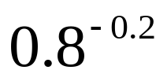
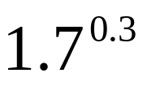

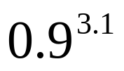
应 用
例3、比较下列各题中两个值的大小
设计、制作：CHENXIXIONG

Slide 19
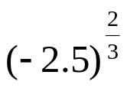
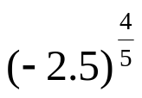
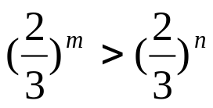
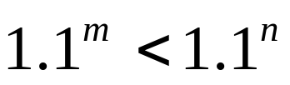




练 习
>2
1. 当a 时，函数y = (a-1) ^{x} 是增函数，
且当x 时，y > 1.
>0
2 (1)比较大小：
<
(2)已知下列不等式，试比较m、n的大小：
m < n；
m < n.
⑶比较下列各数的大小：
<
<
<
设计、制作：CHENXIXIONG

Slide 20

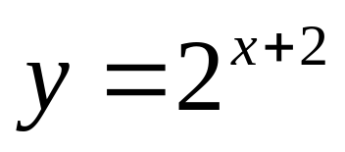
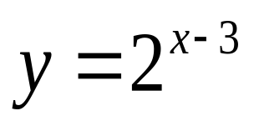



练 习
左
2
3. (1) 函数 的图象向 移动 个
单位，就得到函数 的图象。
(2) 函数 的图象是函数 的图象
向 移动 个单位得到的。
右
3
一般地，函数 的图象：
右
|h|
①当h>0时，是由 的图象向 移动 个 单位得到的；
②当h<0时，是由 的图象向 移动 个单位得到的。
左
|h|
设计、制作：CHENXIXIONG

Slide 21
小 结
图 象
a >1
0<a<1
y
y=a^{x}
(0<a<1)
y
y=a^{x}
(a>1)
(0,1)
y=1
y=1
(0,1)
0
x
0
x
性 质
定 义 域 :
R
值 域 :
( 0 , + ∞ )
当 x < 0 时，y < 1；
当 x > 0 时，y > 1.
当 x < 0 时，y > 1；
当 x > 0 时，y < 1
必过 点：
( 0 , 1 ) ,即 x = 0 时, y = 1 .
在 R 上是
增函数
在 R 上是
减函数
设计、制作：CHENXIXIONG

Slide 22
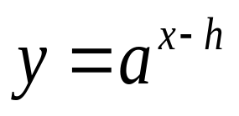
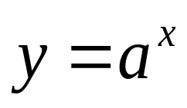

小 结
一般地，函数 ( a>0,a≠1 ) 的图象：
右
|h|
①当h>0时，是由 的图象向 移动 个 单位而得到；
②当h<0时，是由 的图象向 移动 个单位而得到.
左
|h|
设计、制作：CHENXIXIONG

Slide 23

哦，终于
下课了 ！！
设计、制作：CHENXIXIONG

Slide 24
设计、制作：CHENXIXIONG

